Slide 1
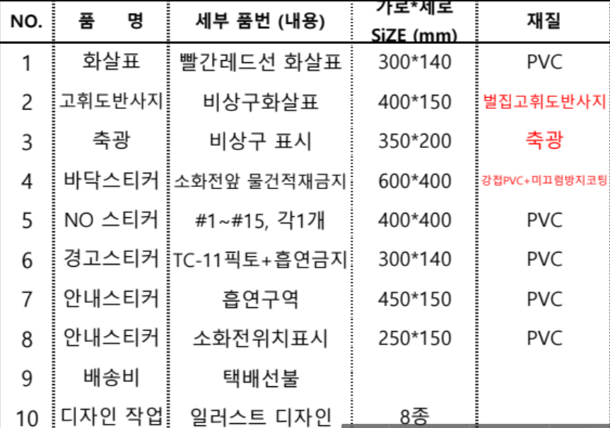
[ 소방/ 안전보건 소모품구매 – 보고일 : 4월 3일 ]
▶ 구매내역

Slide 2
[ 보전 수선비 보고 – 보고일 : 3월 24일 ]

